Slide 1
Project: Arkime
NT534.N21.ATCL
GROUP 06
- MEMBERS:
+ LE PHAN HUU NGHIA – 20520650
+ NGO VO VIET KHOA – 17520642
+ NGUYEN DINH KHA – 20520562
+ BUI HUU KHANH - 18520897

Slide 2


Slide 3
Creator: Andy Wick / AOL / Verizon
Arkime (formerly Moloch) augments your current security infrastructure to store and index network traffic in standard PCAP format, providing fast, indexed access. An intuitive and simple web interface is provided for PCAP browsing, searching, and exporting.
Notes:
Arkime là một giải pháp có mã nguồn mở, quy mô lớn và cung cấp khả năng capture và tìm kiếm gói dữ liệu
Arkime tăng cường cơ sở hạ tầng bảo mật hiện đại để cho phép lưu trữ và chỉ mục, lưu lượng mạng ở định dạng PCAP tiêu chuẩn.
Điểm mạnh của Arkime là nó cung cấp khả năng truy cập nhanh, có giao diện web đơn giản được dùng để duyệt PCAP, tìm kiếm và xuất file.

Slide 4

Large scale, open source, indexed packet capture and search
Available under Apache 2.0 open-source license
Available at https://arkime.com
Comprised of three components:
Capture: threaded C application
Viewer: Intuitive node.js application
Elasticsearch
Notes:
Arkime có quy mô lớn, mã nguồn mở và cung cấp khả năng capture và tìm kiếm gói dữ liệu.
Có ba thành phần arkime:
Thành phần capture: được sử dụng để thu thập lưu lượng mạng, có thể nắm bắt lưu lượng truy cập trực tiếp, trên mạng hoặc nó có thể xử lý PCAP.
Viewer: Là nơi chúng ta sẽ dành phần lớn thời gian để thực hiện phân tích lưu lượng truy cập.
Elastic: là một phần của setup Arkime.
Arkime uses Elasticsearch (or OpenSearch) as its metadata storage backend. Metadata retention is based on the scale of the Elasticsearch cluster

Slide 5
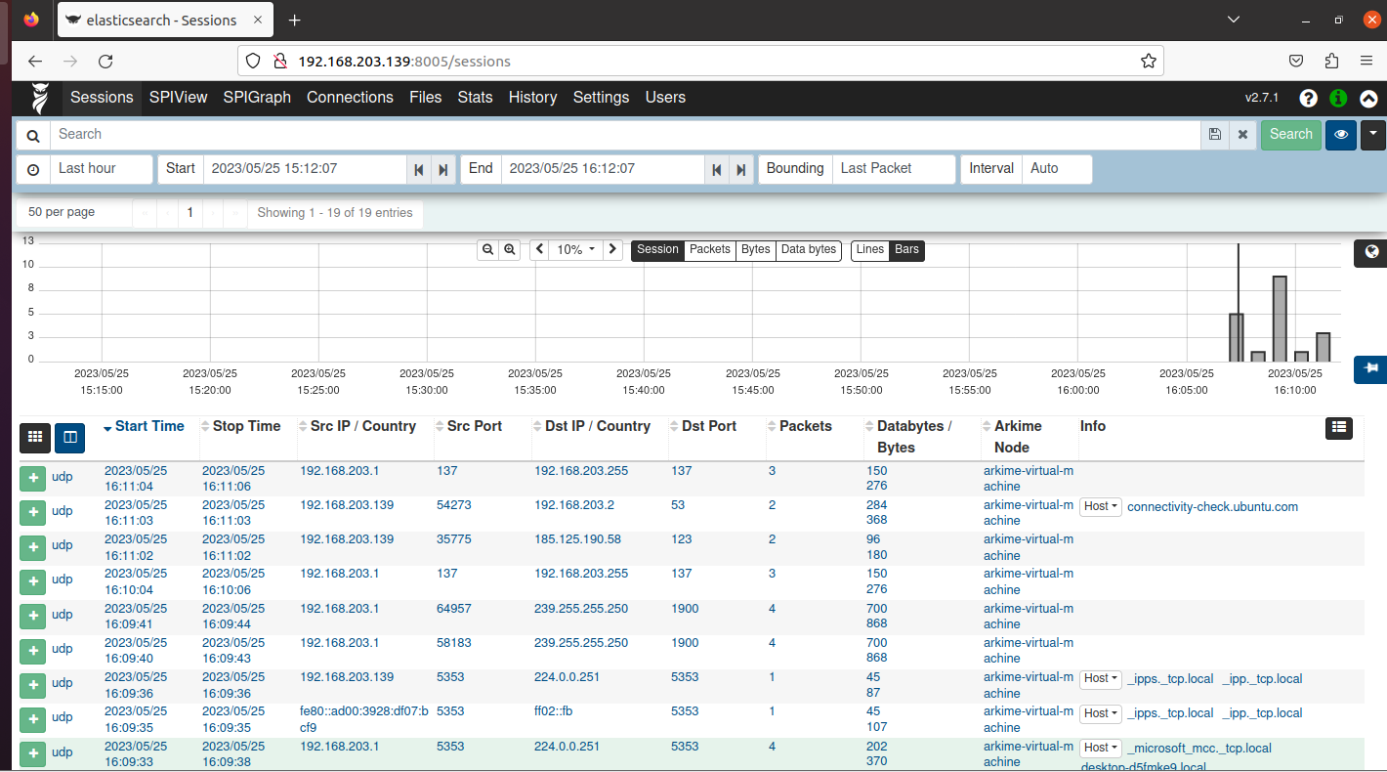

Slide 6
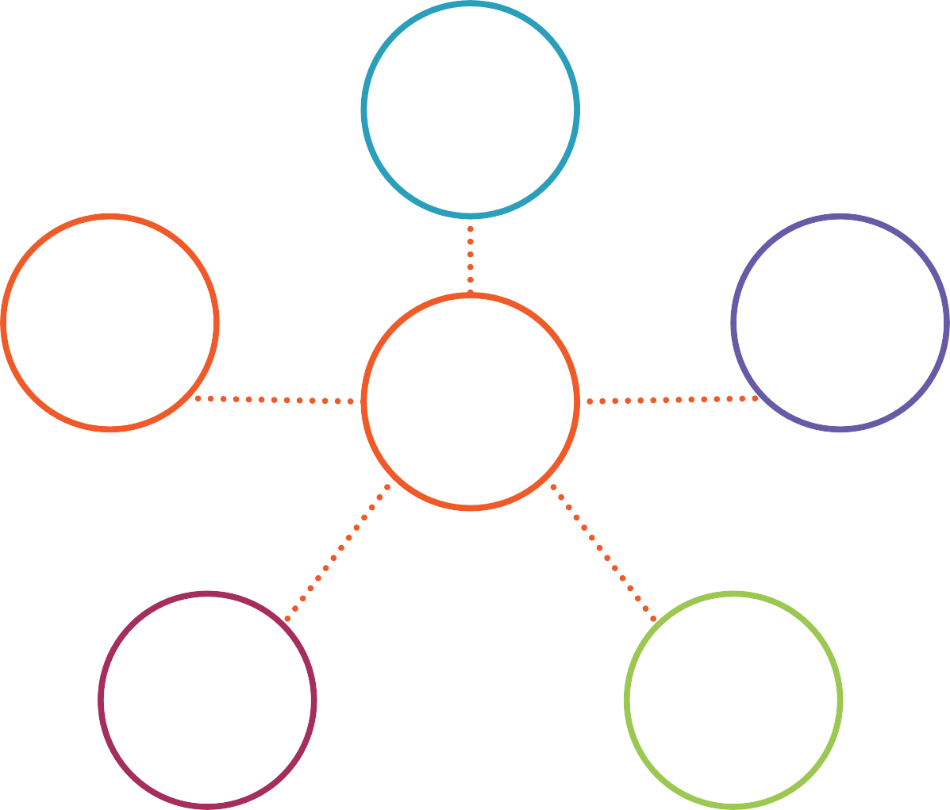
NIST Cybersecurity Framework
Identify
Recover
Protect
CSF
Respond
Detect
Notes:
Framework này cung cấp khả năng quản lý rủi ro an ninh mạng trong các doanh nghiệp.
Về cốt lõi, nó cung cập các chức năng để đạt được kết quả cụ thể về an ninh mạng: Identify, Protect, Detect, Repsond, Recover.

Slide 7
NIST Cybersecurity Framework
Anomalies and Events
CSF
Detect
Security Continuous Monitoring
Notes:
Mỗi chức năng có thể được chia nhỏ thành các loại và gắn chặt với các nhu cầu lập trình và các hoạt động cụ thể để bảo vệ một tổ chức.
Arkime giúp một tổ chức lắp đầy những lỗ hổng trong các danh mục “Anomalies and Events” (Danh mục Sự kiện và Bất thường), và “Security Continuous Monitoring” (Giám sát liên tục bảo mật)

Slide 8
NIST Cybersecurity Framework
DE.AE-2: Detected events are analyzed to understand attack
targets and methods
Anomalies and Events
DE.AE-3: Impact of events is determined
CSF
Detect
Security Continuous Monitoring
DE.CM-1: The network is monitored to detect potential cybersecurity events
Notes:
Arkime sau đó có thể giúp đảm bảo rằng các sự kiện phát hiện được phân tích để hiểu các mục tiêu và phương pháp tấn công, tác động của các sự kiện được xác định trong quá trình phân tích và mạng được giám sát để phát hiện các sự kiện an ninh mạng tiềm ẩn.

Slide 9
MITRE ATT&CK
Network Analysis
OS Analysis
Application Analysis Infrastructure Analysis File Analysis
Threat Intelligence Incident Management
Data Analysis Type
Notes:
MITRE ATT&CK cung cấp các kỹ thuật tấn công khác nhau mà adversaries có thể sử dụng để chống lại một tổ chức.

Slide 10
MITRE ATT&CK
Network Analysis
OS Analysis
T1566:
Phishing
T1566.001:
Spearphishing Attachment
Application Analysis
Infrastructure Analysis File Analysis
Threat Intelligence
Incident Management
T1071:
Application Layer Protocol
Data Type
T1071.001:
Web Protocols
T1041:
Exfiltration Over C2 Channel
Notes:
Cụ thể, chúng ta sẽ xem xét Network Analysis.
Và trong khi Arkime có thể cung cấp khả năng xem tất cả lưu lượng truy cập qua mạng của chúng ta, nhóm sẽ đặc biệt tập trung vào các kỹ thuật tấn công phổ biến.
Đầu tiên là Phishing, và chính xác hơn là Spearphishing Attachment (Đánh lừa các tệp đính kèm)
Nhóm cũng sẽ xem xét các Application Layer Protocol, việc attacker sử dụng các giao thức web phổ biến như HTTP khi chúng giao tiếp với các commands and control.
Và cuối cùng, chúng ta sẽ xem xét Exfiltration Over C2 Channel (Sự lọc qua các kênh C2).

Slide 11
MITRE SHIELD
T1566:
Phishing
DTE0021 – Hunting: The process of searching for the presence of or information about an adversary.
T1071:
Application Layer Protocol
DTE0027 – Network Monitoring: The defender can implement network monitoring for and alert on anomalous traffic patterns, large or unexpected data transfers, and other activity that may reveal the presence of an adversary. (DUC0141)
T1041:
Exfiltration Over C2 Channel
DTE0028 – PCAP Collection: Collecting full packet capture of all network traffic allows you to review what happened over the connection and identify command and control traffic and/or exfiltration activity (DUC0170)
Notes:
MITRE SHIELD là một framework giúp chúng ta lập bản đồ các kỹ thuật tấn công khác nhau, các bước thực hiện để bảo vệ mạng của mình.
Nếu chúng ta map các kỹ thuật tấn công và kỹ thuật phụ vào MITTRE SHIELD, chúng ta sẽ có thể xem xét các danh mục khác như:
1. DTE0021 – Hunting: Quá trình tìm kiếm sự hiện diện hoặc thông tin về kẻ thù.
2. DTE002 – Giám sát mạng trong đó người bảo vệ có thể thực hiện giám sát mạng để cảnh báo về các mẫu lưu lượng truy cập bất thường, chuyển dữ liệu lớn hoặc bất ngờ và các hoạt động khác có thể tiết lộ sự hiện diện của kẻ thù. => Arkime không sử dụng để tạo alert, Arkime cho phép điều tra và thực hiện phân tích lưu lượng mạng để xác định các mẫu này (patterns). Arkime cũng có khả năng tích hợp với các hệ thống phát hiện xâm nhập mã nguồn mở và phổ biến, vì vậy chúng ta có thể có được thông tin cảnh báo vào thiết lập arkime của mình.
3. DTE0028 – PCAP Collection: Đây là một trong những khả năng chính mà Arkime cung cấp, khả năng thu thập packet đầy đủ của tất cả lưu lượng mạng. Điều này cho phép ta xem lại lịch sử những gì xảy ra qua mạng của mình để giúp tái tạo lại các sự kiện, xác định các patterns mà trước đây có thể chưa được phát hiện và về tổng thể có khả năng bảo vệ mạng của chúng ta tốt hơn.

Slide 12



















Security Suite
ISP
HR
EXEC
Globo-SW-01
Globo-R-01
Globo-SW-02
Finance
Datacenter
Globo-FW-01
Engineering
Notes:
Vậy arkime phù hợp với thiết lập doanh nghiệp tiêu chuẩn ở đâu ?
Việc triển khai thực sự phụ thuộc vào nơi ta muốn có phạm vi phủ sóng.
Arkime cốt lõi của nó là arkime cần có khả năng giám sát lưu lượng mạng. Vì thế, bất kỳ phân đoạn nào trên mạng của chúng ta mà ta muốn cung cấp khả năng bắt gói tin đầy đủ là nơi ta muốn xem xét và đặt arkime.

Slide 13




Elastic cluster PCAP storage
Arkime Viewer
ISP
Globo-SW-01
Globo-R-01
Globo-SW-02
Notes:
Khi một arkime được triển khai, nó bắt đầu thực hiện không chỉ việc chụp toàn bộ gói mà còn gửi dữ liệu đến elastic.
Những gì arkime gửi cho elastic là dữ liệu về lưu lượng truy cập và đây là nội dung ta muốn thấy trong viewer.
Đây là những gì cung cấp ta khả năng tìm kiếm thông tin qua dữ liệu lưu lượng mạng của mình.
Khi ta cần xem dữ liệu không phải là một phần của dữ liệu này mà nó cũng có khả năng, thông qua viewer, tải dữ liệu đó cho ta hoặc cho phép xuất pcap để phân tích chi tiết hơn.

Slide 14

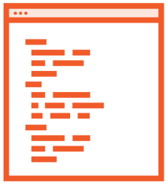





Phishing with Attachments
Office Document
Additional Stages N
Post- infection
Macros
Malware
HTTP
request for payload
Notes:
Kịch bản tấn công phổ biến : Phishing with Attachments.
Một nhóm attacker đính kèm tài liệu office vào email và cố gắng gửi tài liệu đó cho một victim. Khi đó những document đó thường chứa macro và những macro, trong khi là một phần bình thường của office document, chúng được sử dụng để thực thi mã.
Nếu victim kích hoạt nội dung, sẽ dẫn đến giai đoạn tiếp theo (Additional Stages N). Powershell có thể được thực thi hoặc sử dụng để tải xuống tải trọng ở giai đoạn tiếp theo, malware sẽ chạy và chuyển sang giai đoạn Infection. Rất thường thấy là HTTP được sử dụng để yêu cầu tệp thực thi và tệp thực thi đó request cho payload để execute.

Slide 15
ARKIME DEMO
Network analysis with Arkime

Slide 16
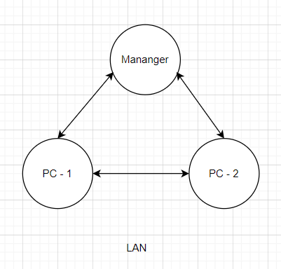
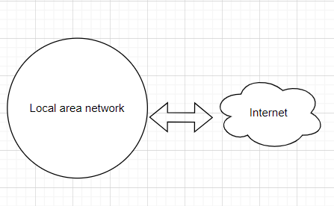
Demo 1
Demo 2, 3

Slide 17

What is Suricata ?
As a NG IDS/IPS
- Can handle high-speed network traffic and provides detailed analysis capabilities with powerful rules.
It can be integrated with other technologies

Slide 18

THANKS FOR WATHCHING !

